Slide 1
Estudo de Caso – Hotel Turismo Areias Encantadas
1º Trabalho
Prof. Jorge Surian
E-mail Principal: jorge.surian@gmail.com

Slide 2

Hotel Areias Encantadas
Criar modelo dimensional para hotel de turismo com as seguintes características:
Hóspede: Deve informar nome, local de origem, próximo destino, motivo da viagem e data provável de saída. Um hóspede pode fazer reservas para sua estadia, desde que especifique sua data de chegada e identifique
provável período de estada. Possui vários tipos de acomodações e serviços.

Slide 3

Hotel Areias Encantadas
Características (continuação)
Hotel-Resort: Registra o hóspede por apartamento e trabalha somente no regime all inclusive, que permite que todos os serviços e atividades sejam usufruídas pelos hóspedes.
Todas essas atividades tem “valor” teórico, que são analisados pela direção do hotel, para tomada de decisão sobre atividades a serem oferecidas, passeios, restaurantes temáticos, entre outras possibilidades.
Reservas podem ser feitas por agências de viagem. A confirmação de uma reserva (chegada do hóspede) é o que configura a hospedagem.

Slide 4
Hotel Areias Encantadas
Criar modelo dimensional para hotel com as seguintes características:
Os requisitos de negócio de acordo com o tomador de decisão são:
Analisar o faturamento em vários períodos de tempo, por motivo da viagem, pelo meio de transporte utilizado, por agências, por tipo de apartamento, pelo hóspede e por demais aspectos relevantes.
O hóspede deve ser estudado por idade, profissão e sexo, minimamente.
Os consumos, serviços usados e a não confirmação de reserva são aspectos importantes que devem ser considerados.

Slide 5
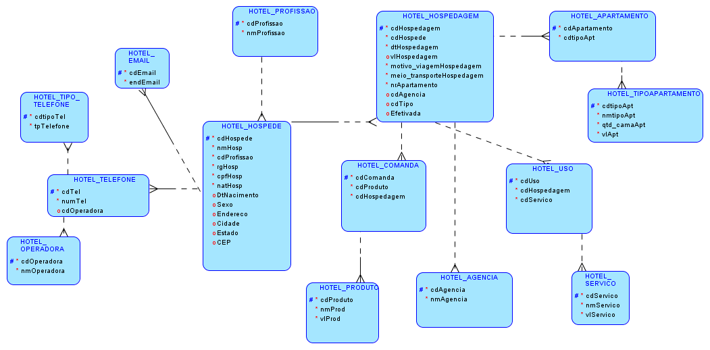
Hotel Areias Encantadas
Admita a existência de um sistema de gestão do hotel, que registre a estadia do hóspede armazenando os dados em sistema específico que possui as seguintes tabelas:

Slide 6
Hotel Areias Encantadas
Premissas
O modelo relacional poderá ser alterado, em função das necessidades de negócio.
Assim o modelo dimensional não deve ser restrito a pré-existência de algum dado específico. Admita o ERP que atenda melhor às suas necessidades, como modelador.

Slide 7
Hotel Areias Encantadas
Premissas
Aspectos inerentes ao processo de ETL não devem ser restritivos ao projeto.
Devem ser justificadas as escolhas de dimensões, hierarquias e métricas adotadas.
Modelo Dimensional é apenas o resultado do processo de modelagem. Deverá ser realizada a Modelagem Dimensional.

Slide 8
Se fosse uma prova ...
Critérios para correção:
A modelagem dimensional prevê certos passos, que se considerados terão valor de 1 ponto cada um, sendo que o modelo final resultante, ou seu esquema, ou seja, cada fato ligado às suas dimensões valerá um ponto.
Caso entregue apenas um modelo e não a modelagem, este será corrigido mediante o seguinte critério:
a) Erro leve, perda de meio ponto. Exemplo, omissão de atributo identificador. Por exemplo, na dimensão Produto, omissão do atributo Voltagem.
b) Erro médio, perda de um ponto. Exemplo, omissão de hierarquia. Por exemplo, na dimensão produto, não identificar que o Produto se relaciona a uma marca.
c) Erro grave, perda de dois pontos. Exemplo, omissão de atributo chave, como por exemplo, o nome do produto.
d) Erro gravíssimo, com penalidade variável. Exemplo, omissão da dimensão data. Nota zero.
e) Os atributos são aspectos fundamentais e serão considerados na avaliação. Hierarquias fundamentais também deverão ser identificadas.
f) Modelagem que superar os atributos e hierarquias necessários recebem bônus que varia de meio a um ponto e meio, que compensarão eventuais erros.

